Slide 1
PROJETOS DE LEI DE INICIATIVA POPULAR
Identidade digital, blockchain e outros desafios tecnológicos para participação direta do cidadão no processo legislativo

Slide 2
CONSTITUIÇÃO FEDERAL DE 1988
No mínimo, um por cento do eleitorado nacional, distribuído pelo menos por cinco Estados
REGULAMENTADO PELA LEI Nº 9.709/98
Assinatura de apoiamento apenas em papel
HISTÓRICO
PRINCIPAIS DIFICULDADES
Necessidade de mais de 1 milhão de assinaturas
Logística de coletar e validar assinaturas
Apenas quatro projetos de iniciativa popular em 30 anos

Slide 3
PROPOSTAS EM TRAMITAÇÃO
PL 7574/2017
(Comissão especial de Reforma Política)
Subscrições preferencialmente por meio eletrônico
PL 7003/2010
(Dep. Dr. Rosinha)
Urnas eletrônicas
PL 7377/2017
(Dep. Aureo)
Subscrições manuais e eletrônicas com
a gestão no TSE
PL 4764/2009
(Dep. Sueli Vidigal)
ICP-Brasil
PL 4219/2008
(Dep. Lincoln Portela)
Subscrições eletrônicas no portal da Câmara
PL 7005/2013
(Sen.Serys Slhessarenko)
Subscrições manuais e eletrônicas

Slide 4
MODALIDADE ELETRÔNICA
Simplificar o processo de coleta de assinaturas para Projetos de Lei de Iniciativa Popular
Desonerar o processo de conferência e consolidação de assinaturas válidas
BENEFÍCIOS
ESPERADOS:
Coibir a coleta fraudulenta de subscrições
Incrementar a transparência do processo de coleta, com a publicação na Internet do andamento e consolidação dos apoiamentos
Notes:
4

Slide 5
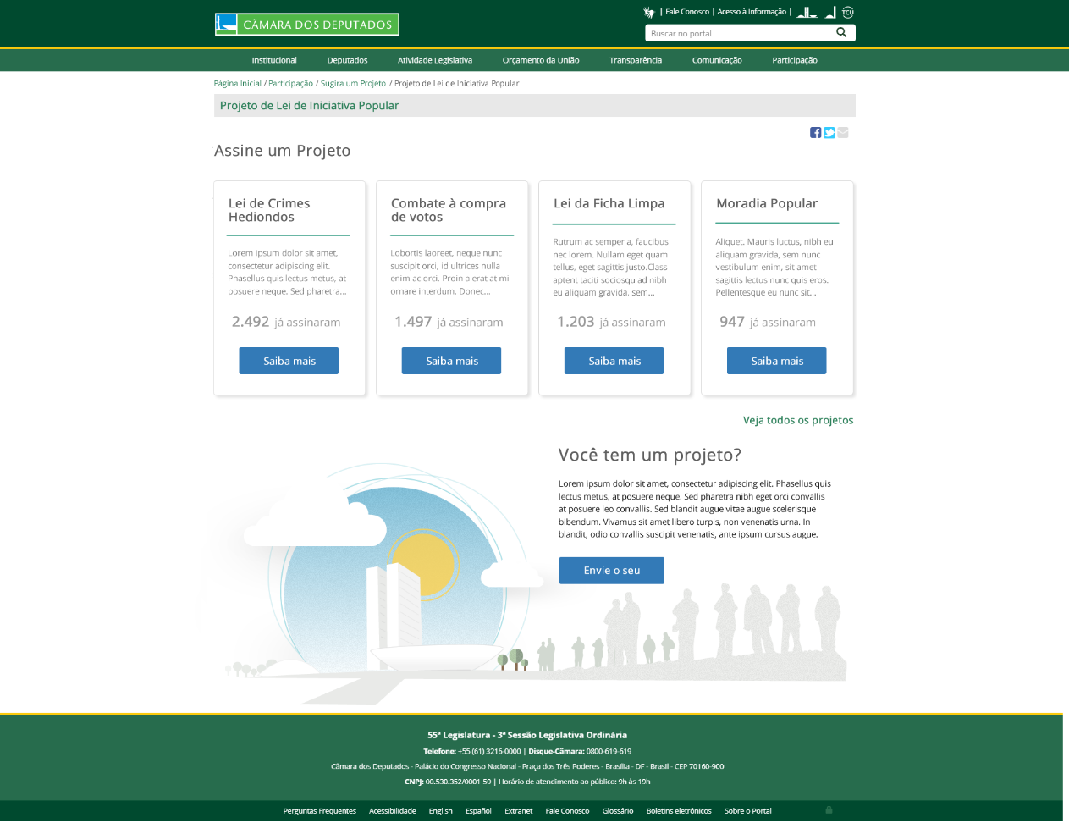
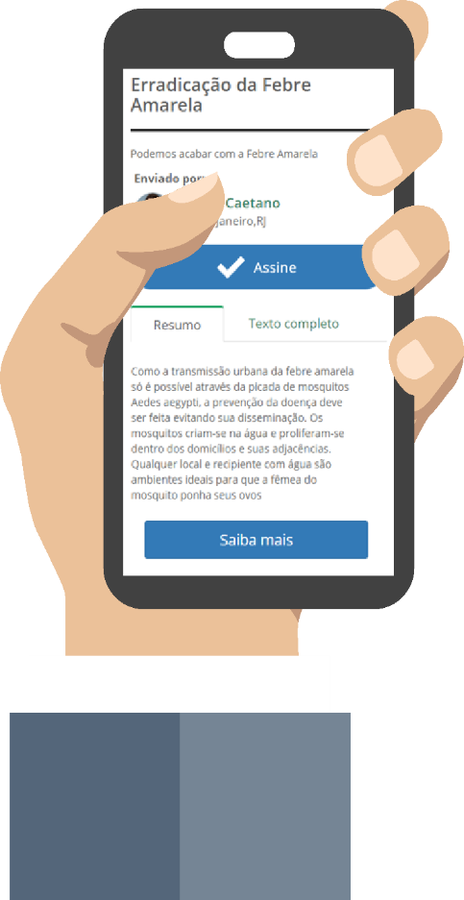
MODALIDADE
ELETRÔNICA
Notes:
5

Slide 6
MODALIDADE ELETRÔNICA
Desafios
Prova de Identidade
Quem é você ?
INTERNET
Notes:
6

Slide 7
MODALIDADE ELETRÔNICA
Desafios
Confiabilidade do Processo de Apuração
1.129.746
Notes:
7

Slide 8
Prova de Identidade
ELEITOR
CÂMARA
TSE
Seleciona Minuta de PLIP
Verifica dados do eleitor e regularidade da situação eleitoral
Informa dados pessoais
Verifica dados no TSE
Verifica subscrições realizadas pelo eleitor
Informa código de confirmação recebido
Envia código de confirmação
Registra subscrição
Apresenta total de subscrições recebidas
Notes:
8

Slide 9
Processo de Apuração – Publicação na Blockchain
Recuperar da blockchain as subscrições registradas
Verificar a integridade dos dados
Verificar quando a subscrição foi registrada
Aferir a totalização das subscrições
Notes:
9

Slide 10
Arquitetura da solução
Eleitor
App
Câmara
API TSE
Portal Câmara
INTERNET
API’S
CÂMARA
OPEN SOURCE
CIDADÃO
INTERNET
App Terceiros
SERVIÇO DE
PUBLICAÇÃO
BD
BLOCKCHAIN
INTERNET
ASSINATURAS
RECEBIDAS
Portal Terceiros
API SMS
Notes:
10

Slide 11
Projetos de Lei de Iniciativa Popular
PLATAFORMA DIGITAL PRONTA
Cenário Atual
REGULAMENTAÇÃO NÃO APROVADA
Projeto de Lei que institui a modalidade digital pendente de aprovação no plenário da Câmara dos Deputados

Slide 12
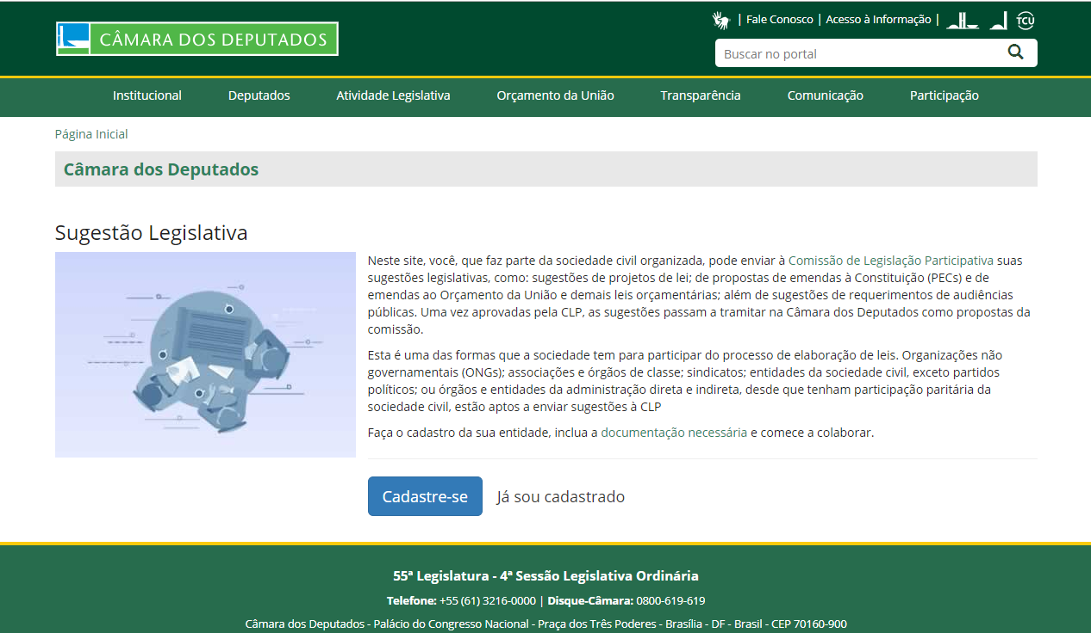
Notes:
12

Slide 13
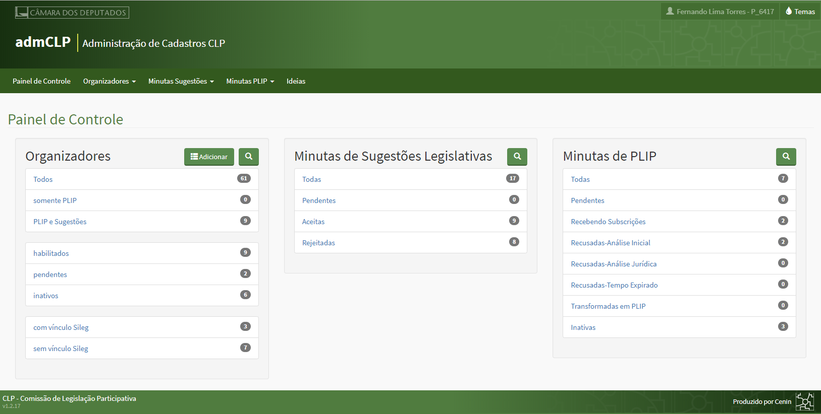
Notes:
13

Slide 14
Obrigado
Fernando Torres
fernando.torres@camara.leg.br
Coordenação de Soluções de TI para a área legislativa - COLEG
Diretoria de Inovação e Tecnologia da Informação – DITEC
Câmara dos Deputados
Notes:
14

